Slide 1
PERPINDAHAN KALOR LANJUT
Drs. SLAMET SUPRIYADI, M. Env. ST

Slide 2
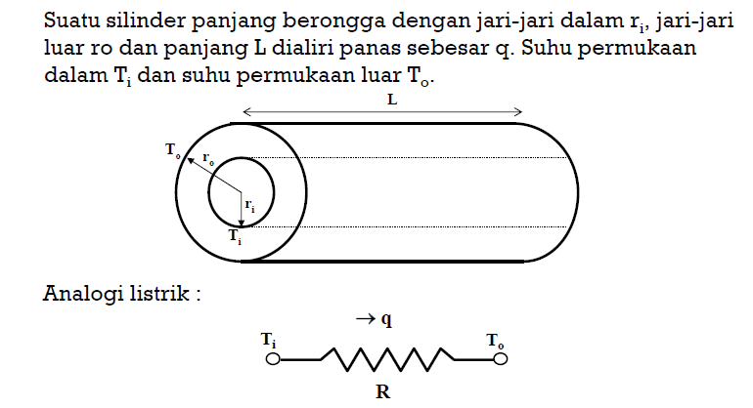
PERPINDAHAN PANAS KONDUKSI PADA SILINDER
1. Perpindahan Panas Konduksi pada Silinder Berongga

Slide 3
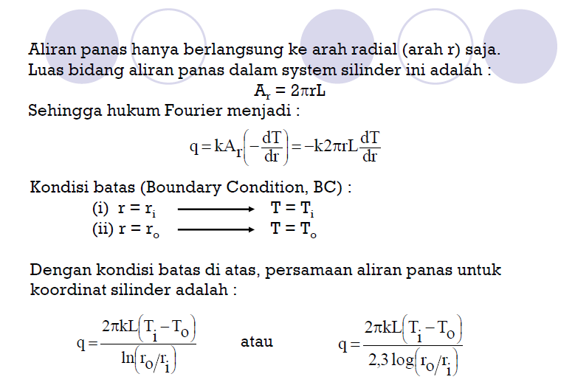

Slide 4
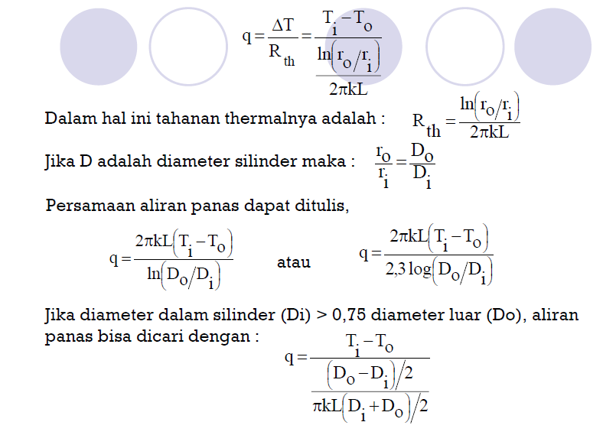

Slide 5
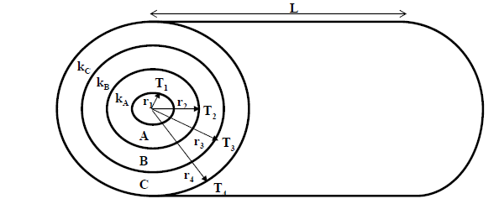
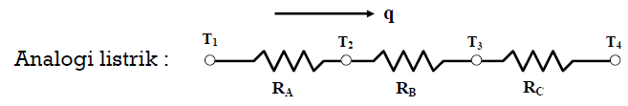
Perpindahan Panas Konduksi pada Dinding Lapis Rangkap Berbentuk Silinder
Sebuah silinder yang suhu permukaannya relatif tinggi dapat diisolasi dengan beberapa macam bahan yang disusun seri.

Slide 6
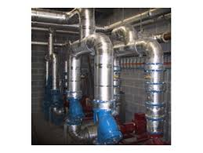
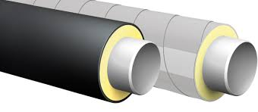
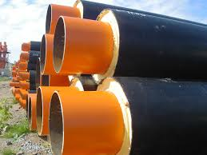
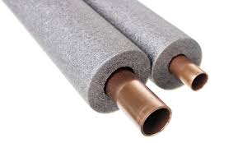
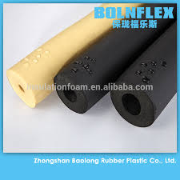
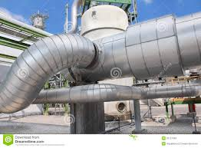
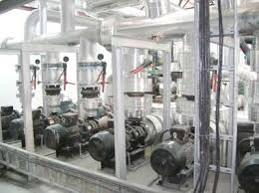
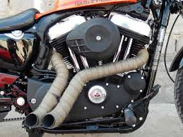
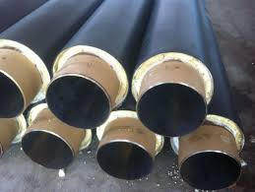

Slide 7
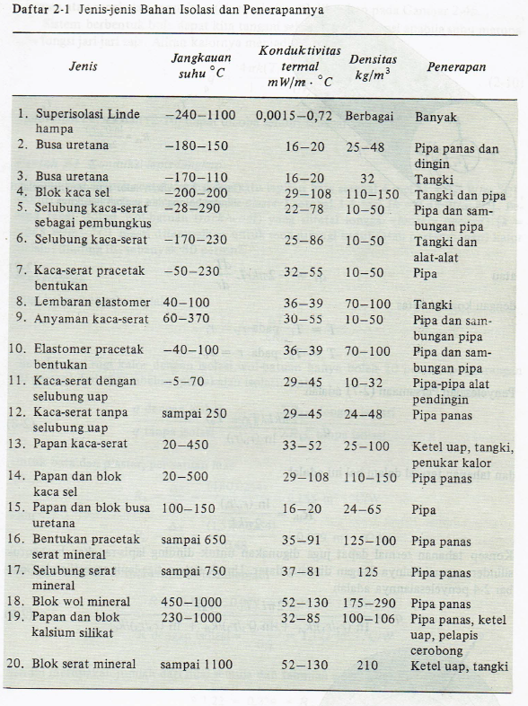

Slide 8
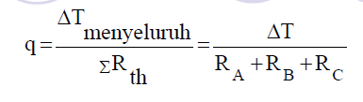



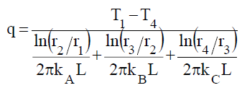
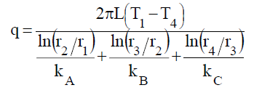
Persamaan aliran panas untuk dinding lapis rangkap berbentuk selinder adalah:
sehingga
atau

Slide 9


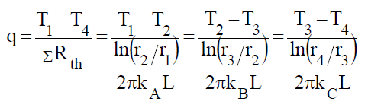
sehingga

Slide 10
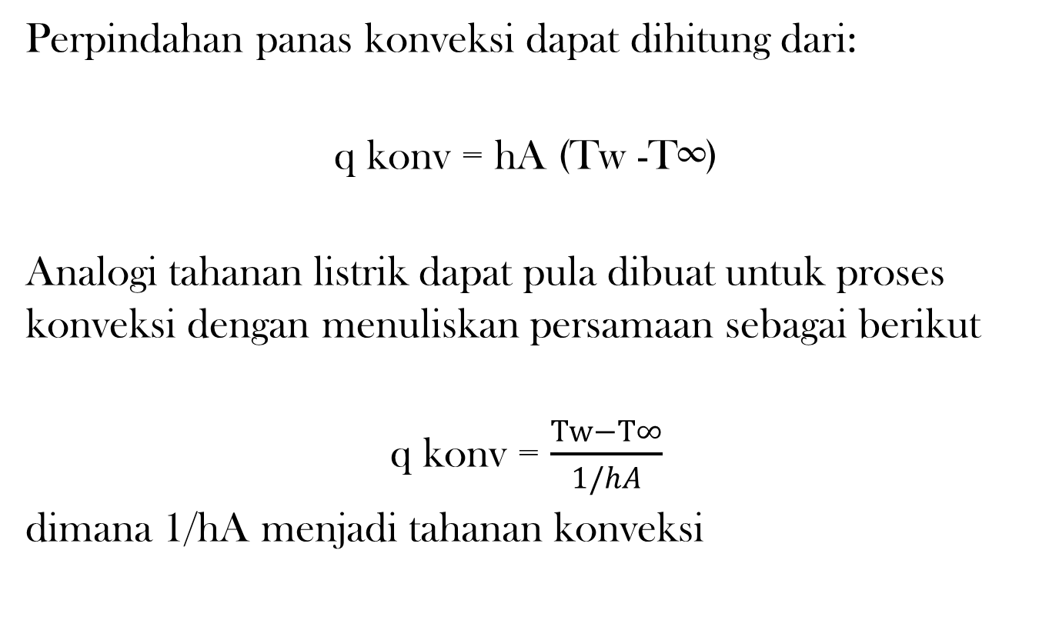
Kondisi Batas Konveksi
Perpindahan panas konveksi dapat dihitung dari:
q konv = hA (Tw -T∞)
Analogi tahanan listrik dapat pula dibuat untuk proses konveksi dengan menuliskan persamaan sebagai berikut
q konv = $\frac{Tw−T∞}{1/hA}$
dimana 1/hA menjadi tahanan konveksi

Slide 11
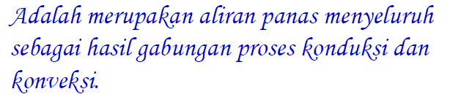

KOEFISIEN PERPINDAHAN PANAS MENYELURUH (OVERALL HEAT TRANSFER COEFFICIENT, U)

Slide 12
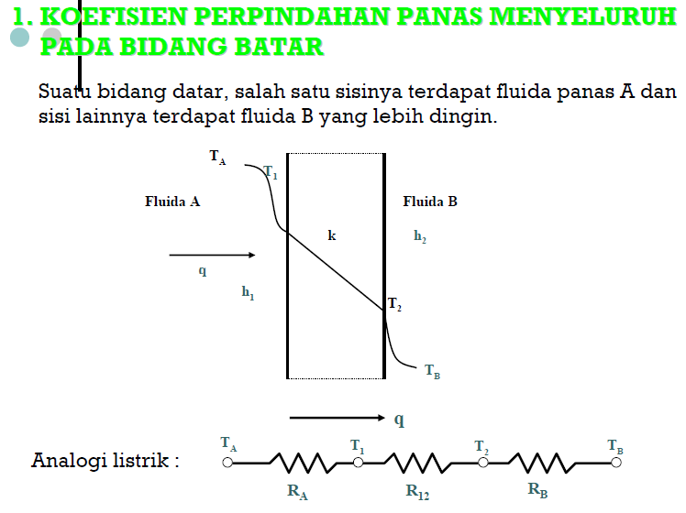
Pada gambar terdapat fluida panas A dan pada sisi lainnya fluida B yang lebih dingin, perpindahan kalor dinyatakan:
q = h₁A (T_{A}-T₁) =$\frac{kA}{∆x} \left(T1−T2\right)$ = h₂A (T₂-T_{B})

Slide 13
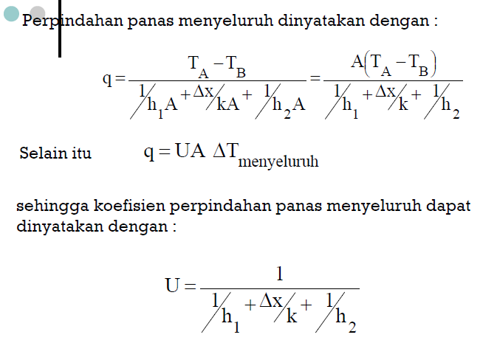

Slide 14
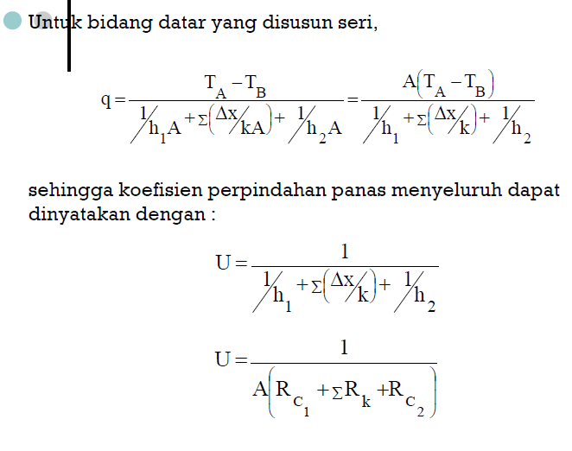

Slide 15
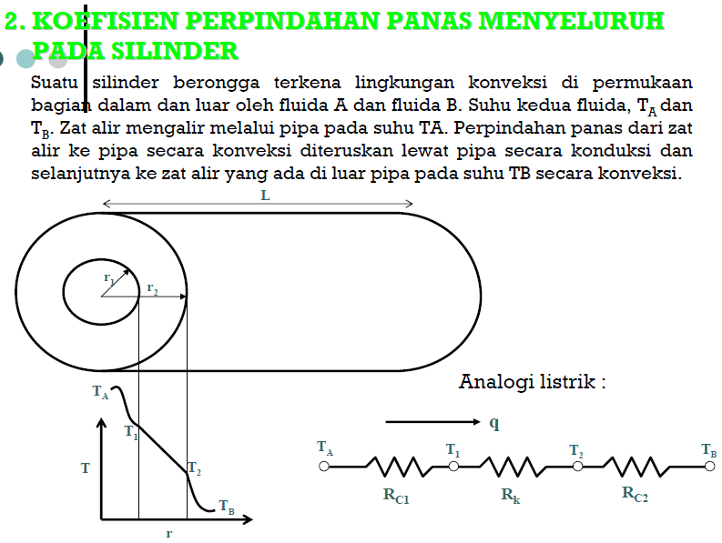

Slide 16
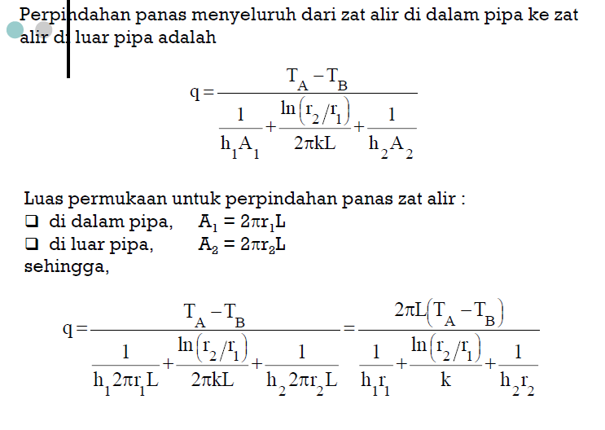

Slide 17
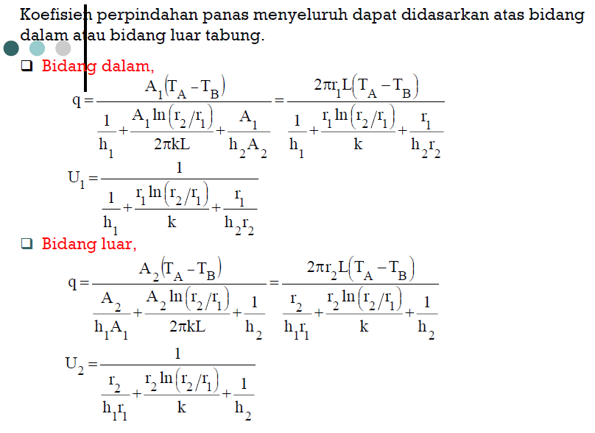

Slide 18
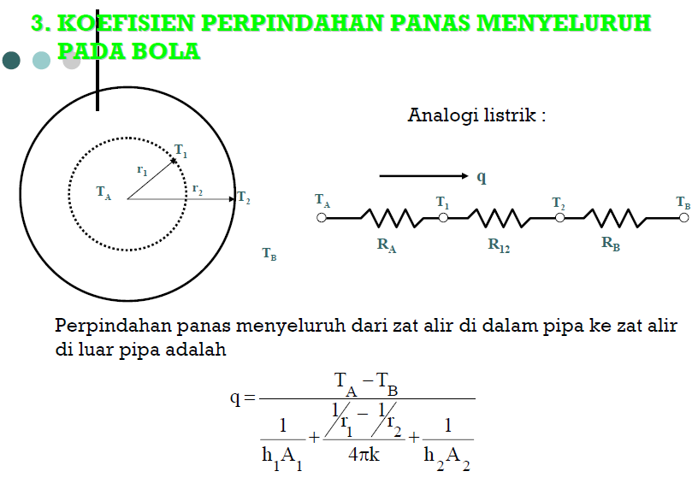

Slide 19
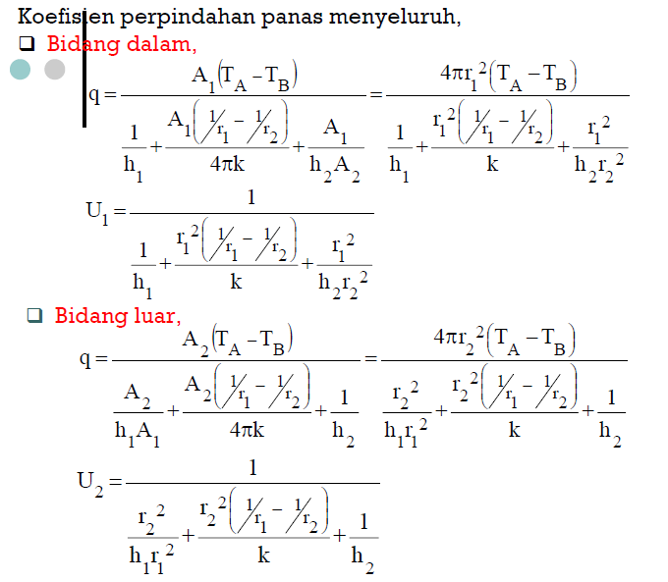

Slide 20
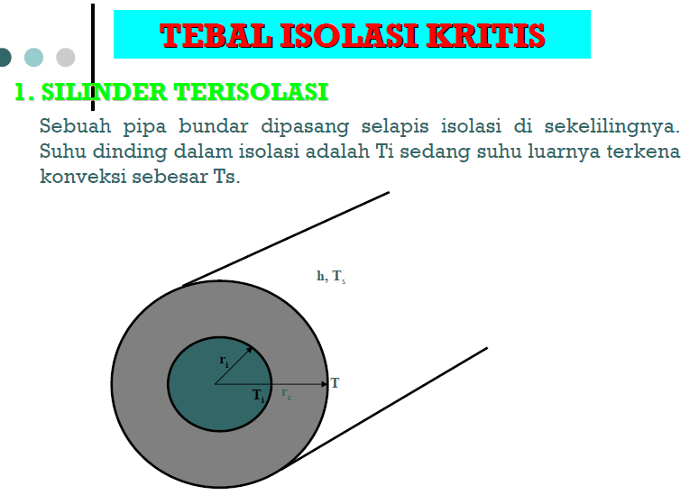

Slide 21
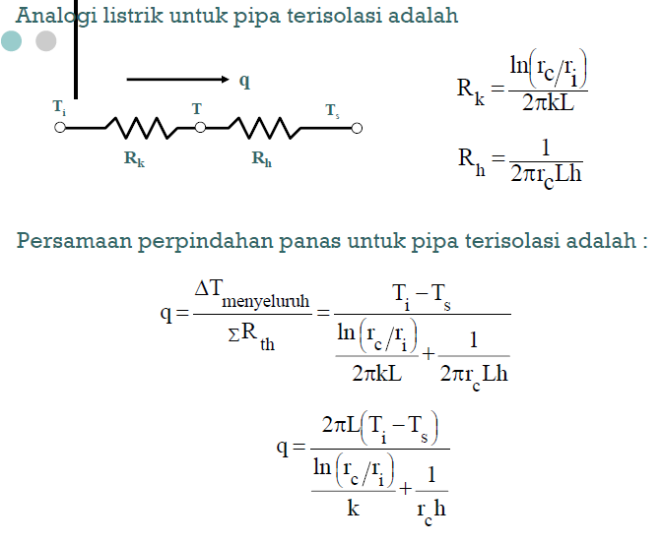

Slide 22
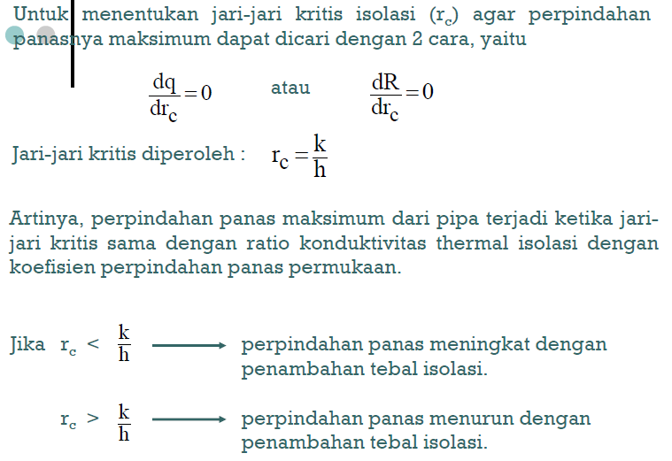

Slide 23
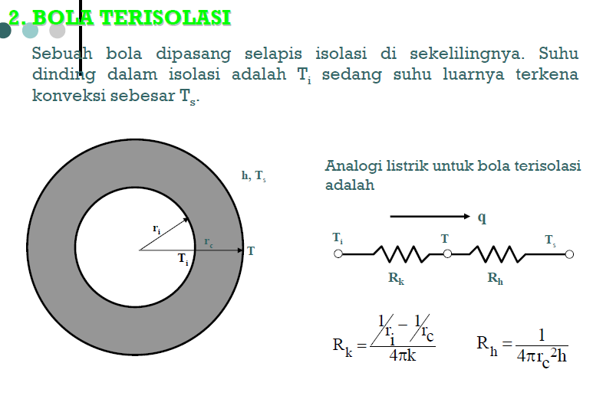

Slide 24


